Slide 1
Особенности проведения наблюдений и экскурсий в разных возрастных группах. Воспитатель: Попова Ю.С.

Slide 2
Экскурсия - проходка, прогулка, выход на поиск чего-то, для собирания трав и пр. (В. Даль)
Экскурсия - есть прогулка, ставящая своей задачей изучение определенной темы на конкретном материале, доступном созерцанию (М. П. Анциферов)
Экскурсия - коллективное посещение какой-либо местности, промышленных предприятий, совхозов, музеев и пр., преимущественно с научной или образовательной целью (Малая советская энциклопедия, т. 10, с. 195)
Экскурсия – это коллективная поездка или прогулка с научно-образовательной или увеселительной целью (Толковый словарь русского языка Л. Н. Ушакова)
Экскурсия - посещение достопримечательных чем-либо объектов (памятники культуры, музеи, предприятия, местность и т. д.), форма и метод приобретения знаний. Проводится, как правило, коллективно под руководством специалиста-экскурсовода (Большая советская энциклопедия, т. 29, с. 63)

Slide 3
экскурсия
Это особый вид занятий, которые дают
возможность в естественной обстановке знакомить детей с природными, культурными объектами, с деятельностью взрослых

Slide 4
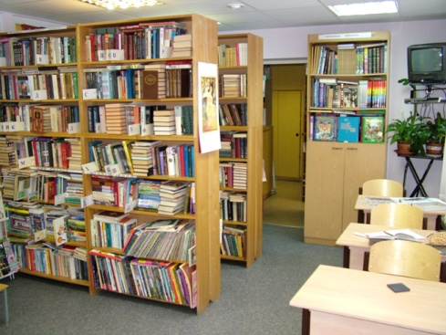
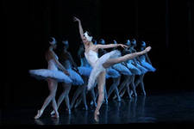
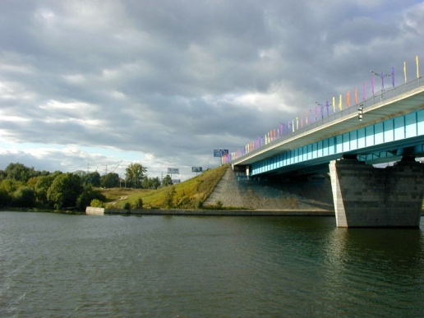
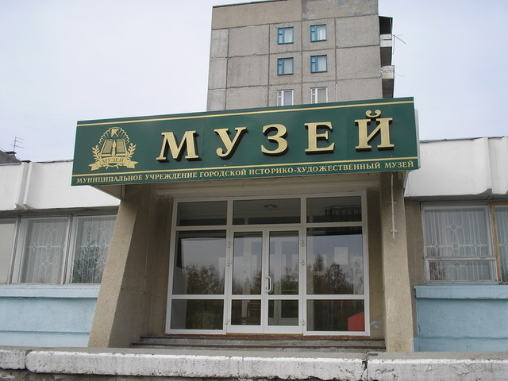
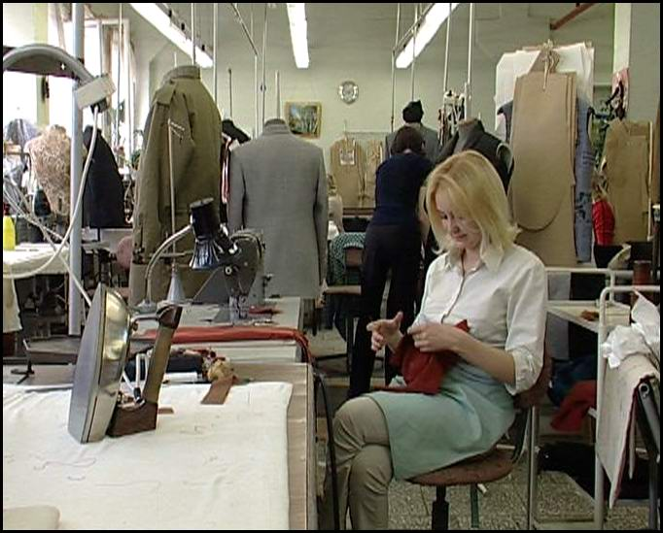
Содержание экскурсий определено Программой
Достопримечательности
Культурные объекты
Природные ландшафты
Производственные заведения

Slide 5
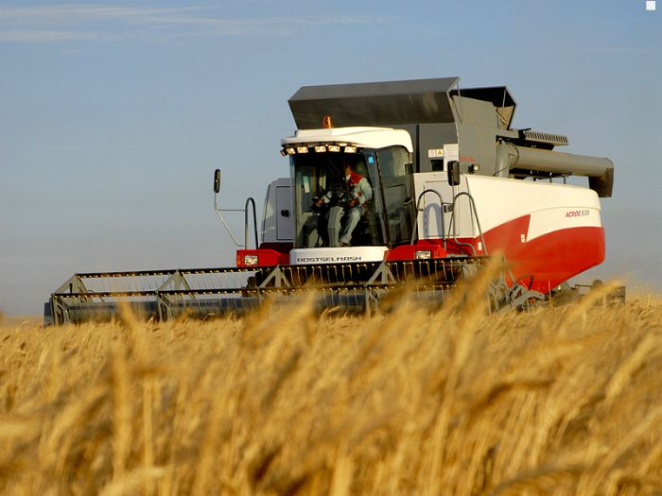
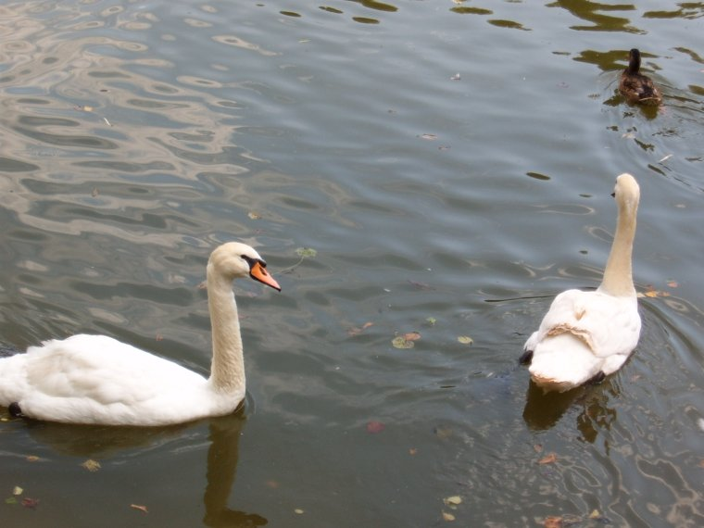
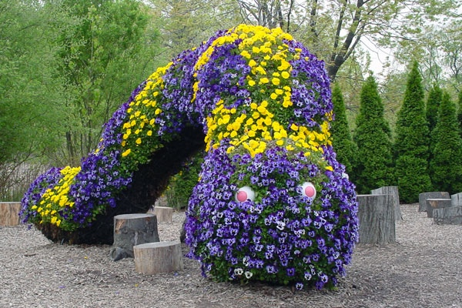
Объекты растительного и животного мира
Сезонные изменения в природе
Виды сельскохозяйственного и другого труда

Slide 6
Экскурсии в разных возрастных группах
Вторая младшая – внутри дошкольного учреждения, участка
Средняя, старшая, подготовительная за пределами детского сада

Slide 7
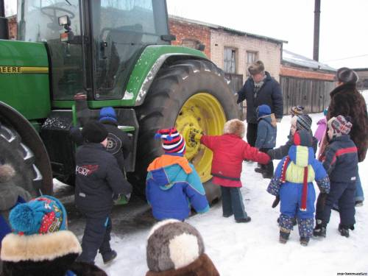
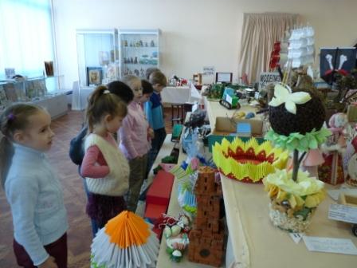
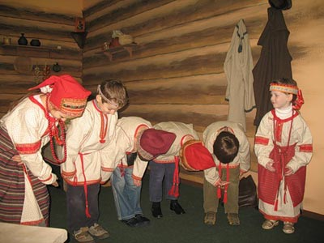
При разработке плана экскурсий необходим учет:
Краеведческого принципа
Принципа сезонности
- Постепенное усложнение знаний

Slide 8
Требования к проведению экскурсий
Должна обеспечить яркое целостное восприятие предметов и явлений(эмоциональный фактор побуждения любознательности)
Проведение повторных экскурсий для расширения, углубления, обобщения представлений о знакомом объекте или явлении
Постепенное усложнение программного материала: за счет расширения круга наблюдаемых явлений и за счет углубления и обобщения знаний об одних и тех же явлениях
Единство воспитательных и образовательных задач

Slide 9
Структурные части экскурсии
Подготовительный этап
Ход экскурсии
Послеэкскурсионная работа

Slide 10
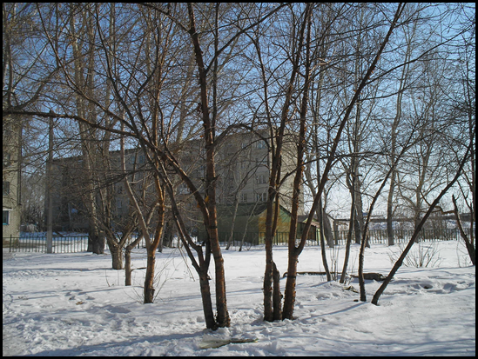
Подготовительный этап
Определение темы экскурсии
Определение содержания экскурсии
Определение сроков проведения экскурсии
Осмотр места проведения экскурсии
Подготовка маршрута

Slide 11
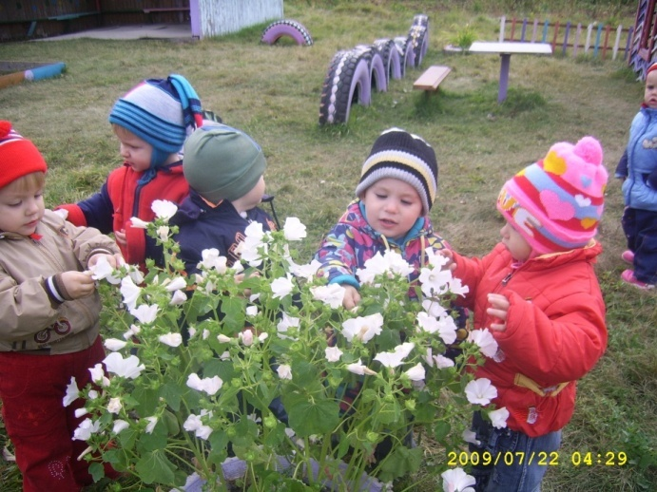
Приемы и средства подготовки
Сообщение новых, интересных для детей сведений
Актуализация опыта детей
Использование произведений искусства с целью воздействия на эмоциональную сферу ребенка

Slide 12
Ход экскурсии
Ведущий метод обучения – наблюдение
- знакомство с объектом в целом
- непосредственное восприятие объекта
анализ объекта
При этом используются вопросы разных типов:
- Нацеливающие внимание (как называется, какие части и др.)
Активизирующие мышление
Стимулирующие деятельность воображения, побуждающие к выводам

Slide 13
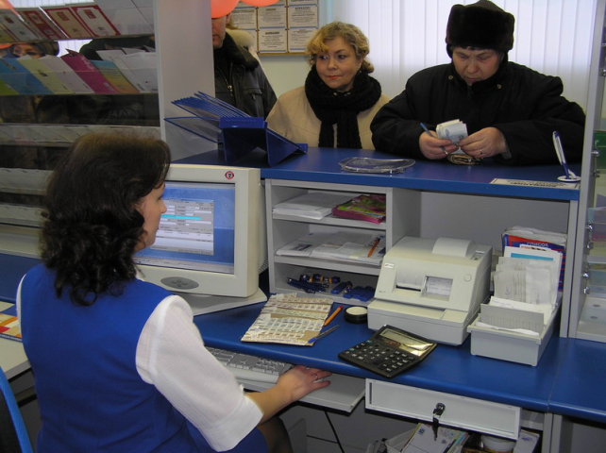
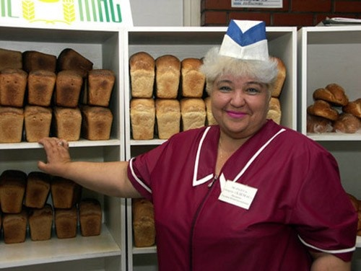
Ведущий метод обучения – беседа
Необходимо заранее подготовить вопросы:
- Что воспринимают
- Что заинтересовало
Что кажется непонятным
Что узнали, увидели
Что понравилось
Что было особенно интересным

Slide 14
Послеэкскурсионная работа
Расширение, уточнение, систематизация знаний:
Оформление материалов, принесенных с экскурсии
Обращение к художественным произведениям, с помощью которых усиливаются впечатления от экскурсии
Работа в уголке книги (оформление альбомов)
Работа в уголке природы (изготовление гербариев, коллекций и др.)
Организация игр (режиссерских, сюжетно-ролевых, дидактических)
Обобщающие беседы

Slide 15
Виртуальная экскурсия
С развитием компьютерной техники и глобальных сетей появилась возможность проведения виртуальных экскурсий в стенах ДОУ. Такая экскурсия имеет ряд преимуществ перед традиционными экскурсиями:
Не покидая здания детского сада можно посетить и познакомиться с объектами, расположенными за пределами ДОУ, города и даже страны.
Автоматизация обработки информации об изучаемом объекте повышает производительность работы педагогов.
Помогает организовать деятельность по овладению научными знаниями

Slide 16
Виртуальная экскурсия
это организационная форма обучения, отличающаяся от реальной экскурсии виртуальным изображением реально существующих объектов (музеи, парки, улицы городов и др.) с целью создания условий для самостоятельного наблюдения, сбора необходимых фактов.

Slide 17
Преимущества виртуальной экскурсии
является доступность – возможность осмотра объектов или услуг без больших материальных и временных затрат, возможность осмотра объектов или услуг в любое время, возможность многократного просмотра экскурсий и прилагаемой к ней информации, и наглядность – возможность, по принципу, «лучше один раз увидеть, чем сто раз услышать»

Slide 18
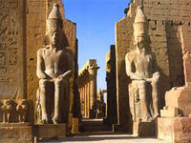
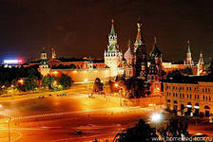
Этапы подготовки
выбор темы;
отбор литературы и составление библиографии;
определение источников экскурсионного материала;
отбор и изучение экскурсионных объектов;
сканирование фотографий или других иллюстраций необходимых для представления проекта,
составление маршрута экскурсии на основе видеоряда;
подготовка текста экскурсии;
определение техники ведения виртуальной экскурсии;
показ экскурсии.

Slide 19
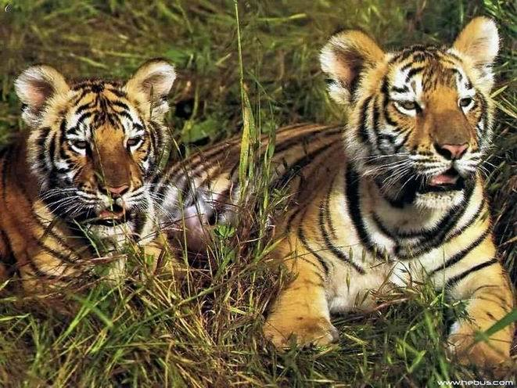
Требования к составлению текста
Текст должна отличать краткость, четкость формулировок, необходимое количество фактического материала, литературный язык.
Материал размещается в той последовательности, в которой показываются объекты, и имеет четкое деление на части. Каждая из них посвящается одной из подтем.
Составленный в соответствии с этими требованиями текст представляет собой готовый для «использования» рассказ.

